Slide 1
ESCUELA NORMAL DE EDUCACION PREESCOLAR
Licenciatura en Educación Preescolar
Ciclo 208-2019
Educación histórica en el aula
Ficheros
Evidencia I
Unidad I
La historia en la educación básica: referentes para su análisis.
Narciso Rodríguez Espinosa
Larissa Elizabeth Dávila Patlán
# 3
2º A
Saltillo, Coahuila a 16 de Marzo del 2019

Slide 2
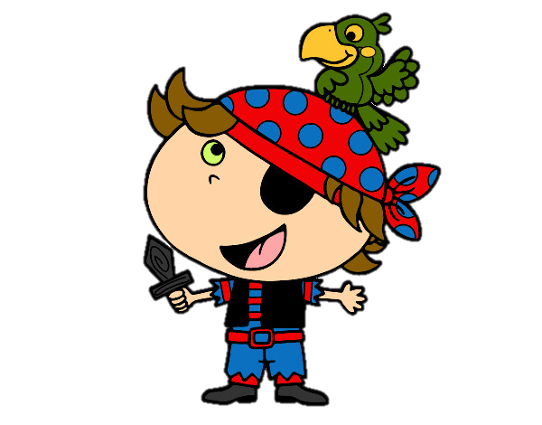
Concepto científico:
Los piratas eran personas que, junto con otras de igual condición, se dedica al abordaje de barcos en el mar para robar.
Explicación para alumno:
Los piratas eran personas que navegaban por los mares y se dedicaban a robar a los marineros los tesoros u otras cosas que poseían.
Actividad:
¿Existieron realmente? I: Escucha indicaciones (Esta semana vamos a hablar de un tema que tal vez les vaya a interesar mucho, pero primero yo quiero saber cómo es que se imaginan a los piratas). D: Dibuja como se imagina que son los piratas, lo que viste y usa. C: Describe su dibujo frente a sus compañeros. Explica si sabe si existieron o no los piratas y si existen en la actualidad.
Aprendizaje esperado:
Describe personajes y lugares que imagina al escuchar cuentos, fábulas, leyendas y otros relatos literarios.
Explica algunos cambios en costumbres y formas de vida en su entorno inmediato, usando diversas fuentes de información.

Slide 3
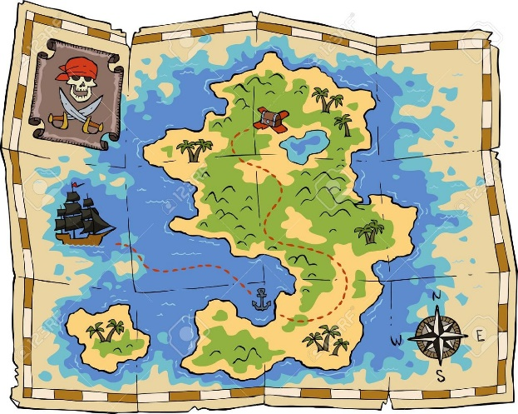
Concepto científico:
Es un dibujo o esquema que representa una cierta franja de un territorio sobre una determinada superficie de dos dimensiones. Permite a las personas ubicarse en un territorio.
Explicación para alumno:
Los mapas se utilizaban anteriormente para ubicar y poder encontrar algún lugar al que quisieran ir las personas.
Actividad:
Mapa del tesoro I: Escucha indicaciones (Me encontré esto el día de ayer afuera del jardín, por la puerta, ¿Lo habían visto antes? ¿Saben lo que es? ¿Para qué se usa?, vamos a pasar al patio para descubrir que es lo que marca la x.) D: Ubica el camino a tomar para llegar a su destino. C: Encuentra el tesoro y contesta cuestionamientos (¿Qué tuvimos que hacer para conseguirlo? ¿Por dónde tuvimos que pasar? ¿Qué se les dificulto? ¿Qué fue lo que más les gusto?)
Aprendizaje esperado:
Ubica objetos y lugares cuya ubicación desconoce, a través de la interpretación de relaciones espaciales y puntos de referencia.

Slide 4
Concepto científico:
Es un instrumento que, gracias a presentar una aguja imantada que gira sobre un eje y señala el norte magnético, permite determinar las direcciones de la superficie terrestre.
Explicación para alumno:
Con la brújula los piratas y las personas podían encontrar el camino que buscaban sabiendo si se encontraba en el norte, sur, este u oeste. Se debía seguir la
Actividad:
I: Contesta cuestionamientos (¿Alguien tiene alguna idea de cómo es que los piratas sabían a dónde ir? ¿Cómo podían saber si el camino era el correcto? D: Observa lo que es una brújula. C: Describe cómo piensa que se usaba.
Aprendizaje esperado: Explica algunos cambios en costumbres y formas de vida en su entorno inmediato, usando diversas fuentes de información.

